Slide 1
日報
8bitだとどうしても、タイミングが収束しない（layout）
ある程度、RTLを書き終えた。次は4bit版のMLPの再実装に移る。
デバッグ信号を確認しながら終了。

Slide 2

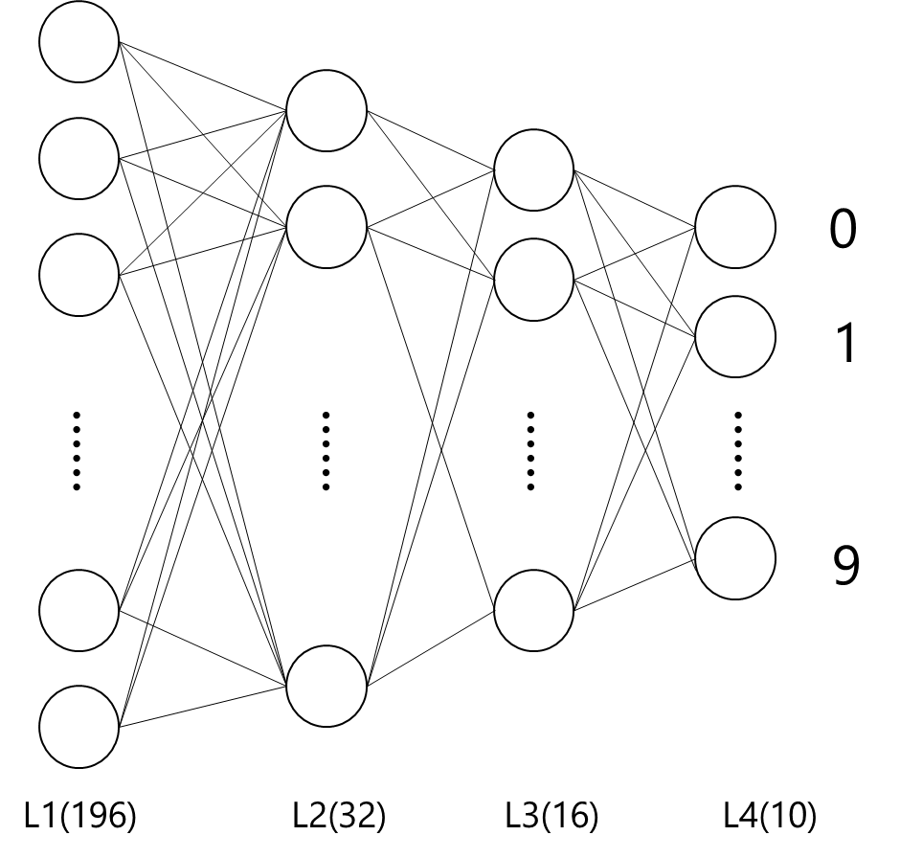
MLP
I/O
Input: MNIST image (size=28x28, grayscale)
Output: prediction (label=[0, 1, ..., 9])
Operation sequence:
Image readout
MAC operation
Bias addition
Linear quantization
Write to intermediate register
Read intermediate register (repeat from step 2)
Argmax
Output prediction

Slide 3
MLP Structure
0
1
......
......
......
......
9
L1(196)
L2(32)
L3(16)
L4(10)

Slide 4
Target Clock Frequency: 133MHz
CPU:
Version: 13th Gen Intel(R) Core(TM) i7-13700KF (3.40 GHz)
CMD: gcc -O3
Execution Time: 14.922us
ASIC:
#Cycles: 1695 cycles
Clock Period: 7.5ns
Execution time: 7.5 * 1695 = 12.713us (estimate)

Slide 5
MNIST推論アクセラレータ
m5291005 Kyoji Awaki

Slide 6
プロジェクト概要
目的:
手書き数字認識（MNIST）において、CPU（Intel Core i7-13700KF）を凌駕する低遅延（Low Latency）な推論処理を実現する。
技術的アプローチ:
モデル軽量化: 入力次元削減と低ビット量子化（4-bit）による演算量・メモリ量の圧縮。
専用ハードウェア化: スタンダードセルのみ（SRAMなし）で実装可能な、高並列・レジスタ分散型アーキテクチャの採用。

Slide 7
ネットワーク仕様
0
1
14
......
......
......
......
14
9
Input(196)
L1(32)
L2(16)
Output(10)

Slide 8
量子化仕様
データ精度
Input/Activation: uint4
Weights: int4
Accumulator: int16
パラメータ精度
Scale: int12
(acc_int16*sc_int12=mul_int28)
Shift: uint4
Zero Point: uint4

Slide 9







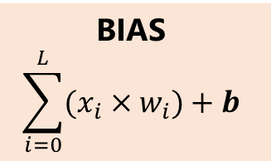

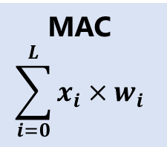


FSM
INIT
exec0
EXEC00
exec1
EXEC01
exec2
EXEC02
MAC
$$\sum_{i=0}^{L}{x_{i}×w_{i}}$$
EXEC10
EXEC11
EXEC12
$$\overline{pb0_en}$$
$$\overline{pb1_en}$$
$$\overline{pb2_en}$$
pb0_en
pb1_en
pb2_en
BIAS
$$\sum_{i=0}^{L}{(x_{i}×w_{i})}+b$$
BIAS0
BIAS1
BIAS2
$$\overline{rq0_en}$$
$$\overline{rq1_en}$$
$$\overline{argmx_en}$$
rq0_en
rq1_en
argmx_en
REQT0
REQT1
ARGMX
REQUANT
$$16bit to 4bit$$
$$\overline{wr0_en}$$
$$\overline{wr1_en}$$
$$\overline{done}$$
wr0_en
wr1_en
done
WRITE0
WRITE1
DONE

